Slide 1
Построение ɛ-ТКТП-представления группы кос с тремя нитями на графе с 6 вершинами
ЧелГУ, математический факультет,
кафедра вычислительной механики и информационных технологий
Выпускная квалификационная работа
Выполнил: Мухамадиев Д.Д., МТ-402
Научный руководитель: Овчинников М. А.,
к.ф. -м. н., доцент
2021

Slide 2
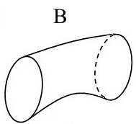
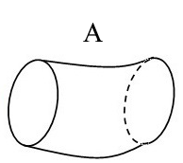
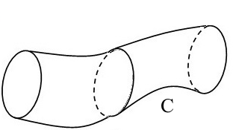
ТКТП – «топологическая квантовая теория поля» (М. Атья, 1988)
2
Z(A),Z(B)
Z(C)=Z(A)·Z(B)

Slide 3

ɛ–ТКТП – пример простой ТКТП. ɛ – число «золотое сечение», ɛ-ТКТП-представление – это матрицы построенные в рамках ɛ-ТКТП.
3

Slide 4
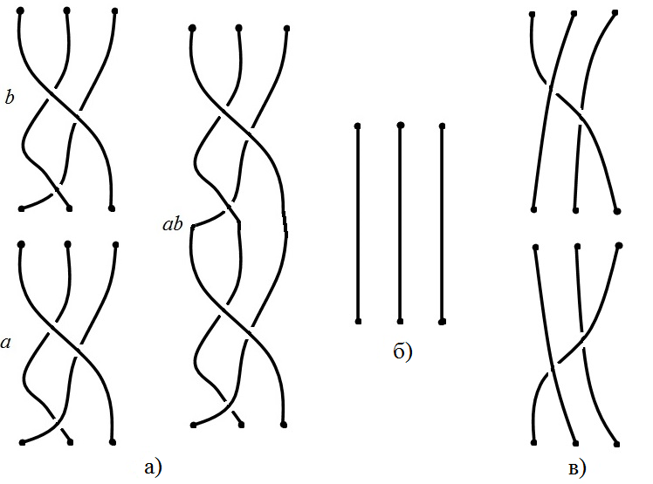
Группа кос с тремя нитями
4
а) умножение кос; б) тривиальный элемент; в) взаимнообратные косы. Косы на n нитях составляют группу B_{n}. У нас B₃.
Важная точка зрения: косы изображают перемещения выделенных точек на плоскости, развернутые в «пространстве-времени».

Slide 5
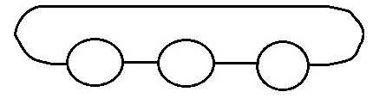
Граф с 6 вершинами
Три точки на плоскости представляются тремя «дырками» графа G.
Перестановка точек представляется деформациями графа G.
Граф G

Slide 6
Задача
Исследование ВКР А.Баринова
На основе исследования ВКР А.Баринова понять как вычисляются матрицы и применить данный алгоритм для своей работы.

Slide 7
Связь графов и кос
Коса - изображение движущихся точек во времени
Движение точек моделируется деформациями графа переставляющими “дырки”

Slide 8
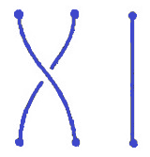
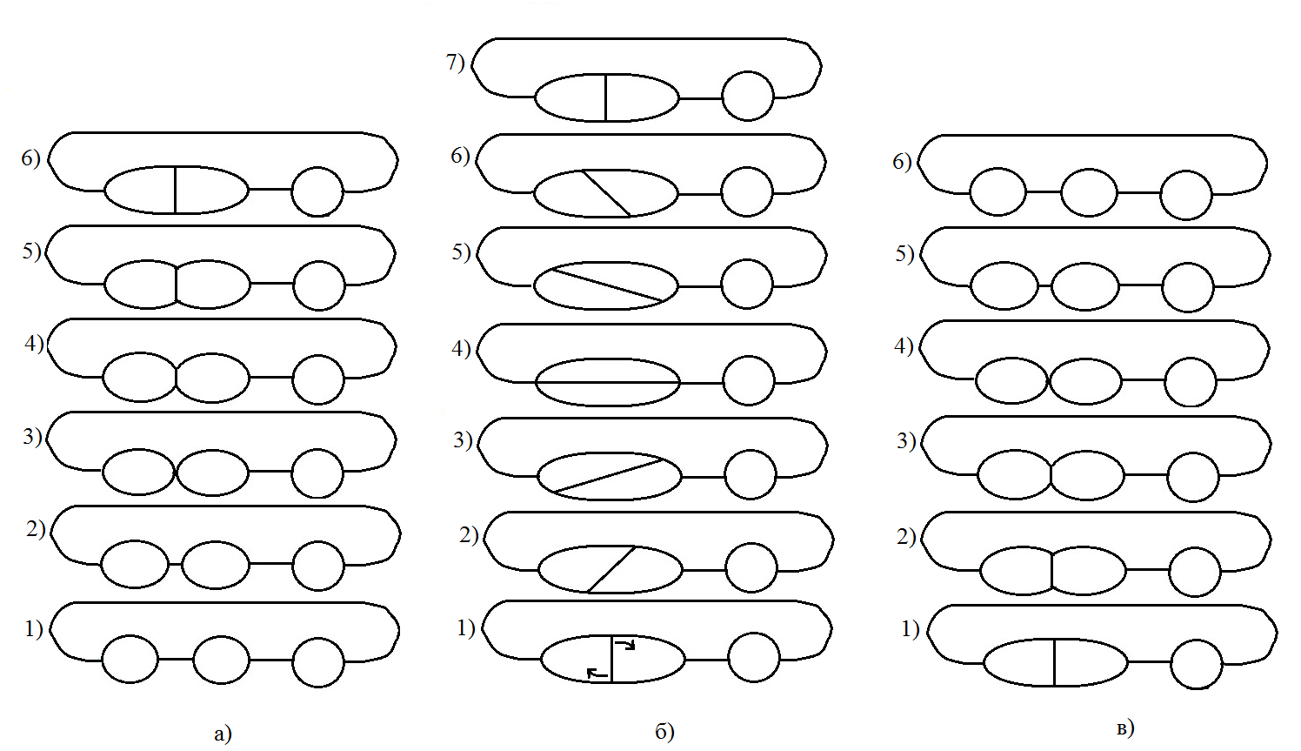
Деформация графа G, представляющая косу
6

Slide 9
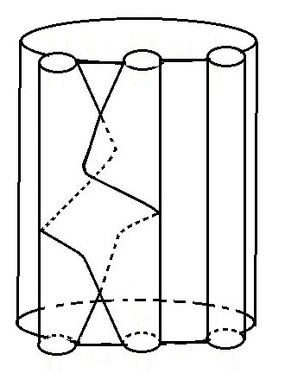
Полиэдр L (от «left»)
7

Slide 10
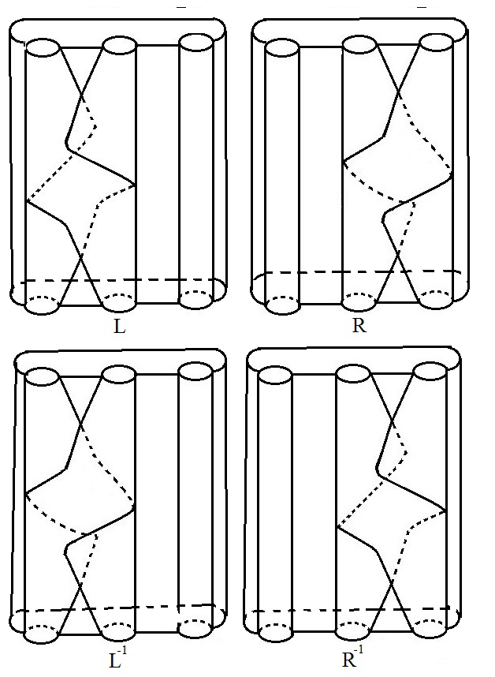

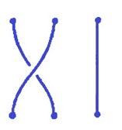

Полиэдры, представляющие 4 элементарные косы.
8

Slide 11
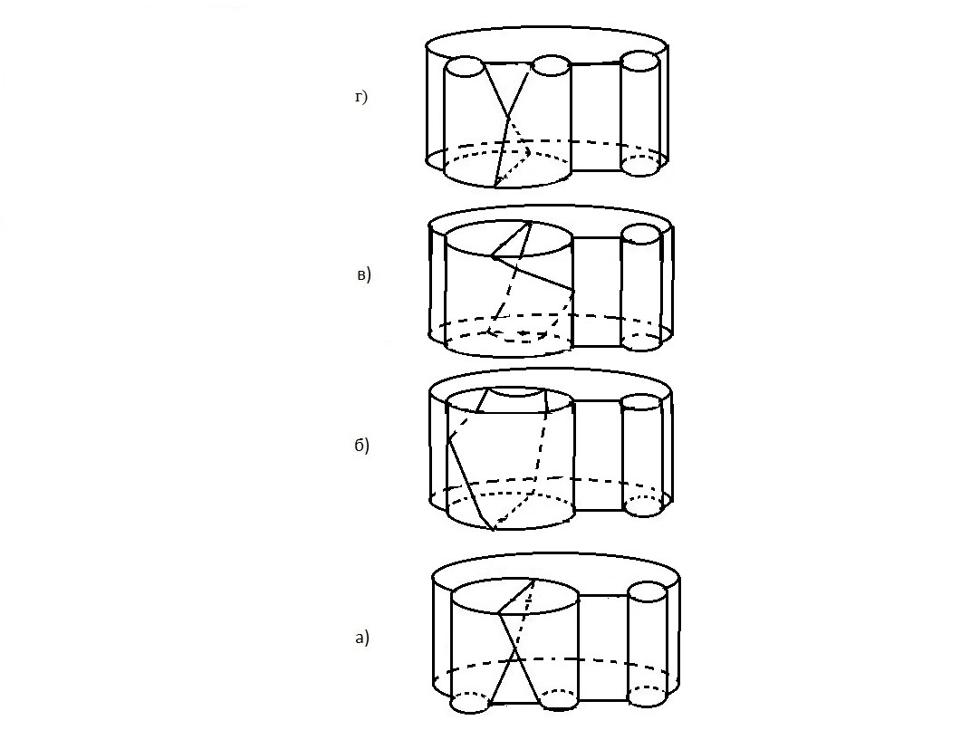
Разрезание полиэдра L на полиэдры с одной “истинной” вершиной

Slide 12
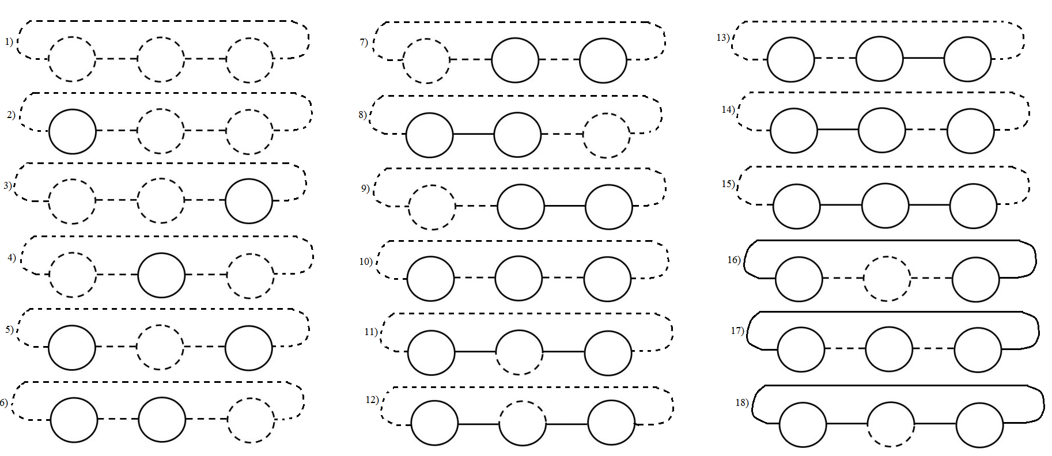
В графе G 50 допустимых подграфов.
10
Первые 18 подграфов , часть 1

Slide 13
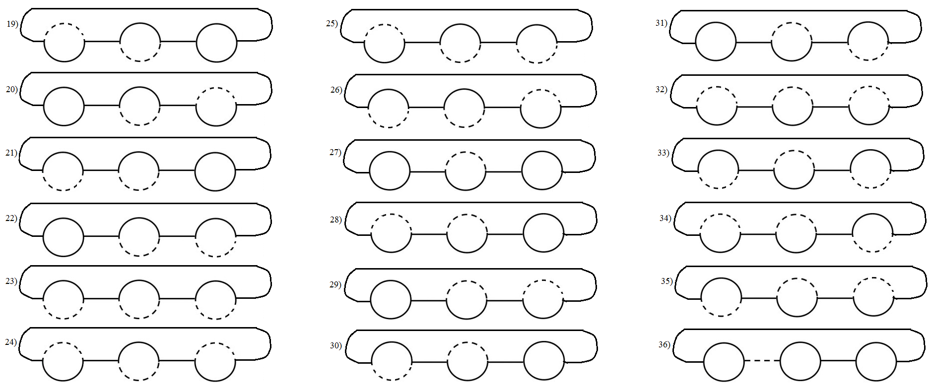
Часть 2

Slide 14
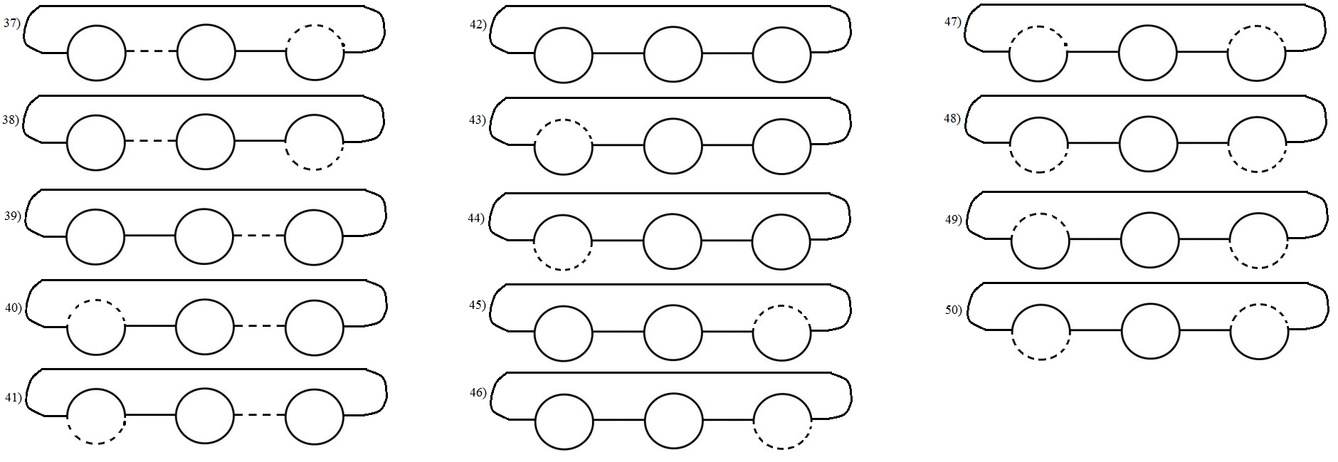
Часть 3

Slide 15
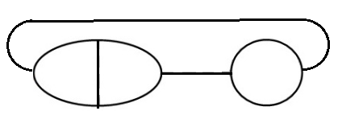
В графе G’ так же 50 допустимых подграфов
Граф G’

Slide 16
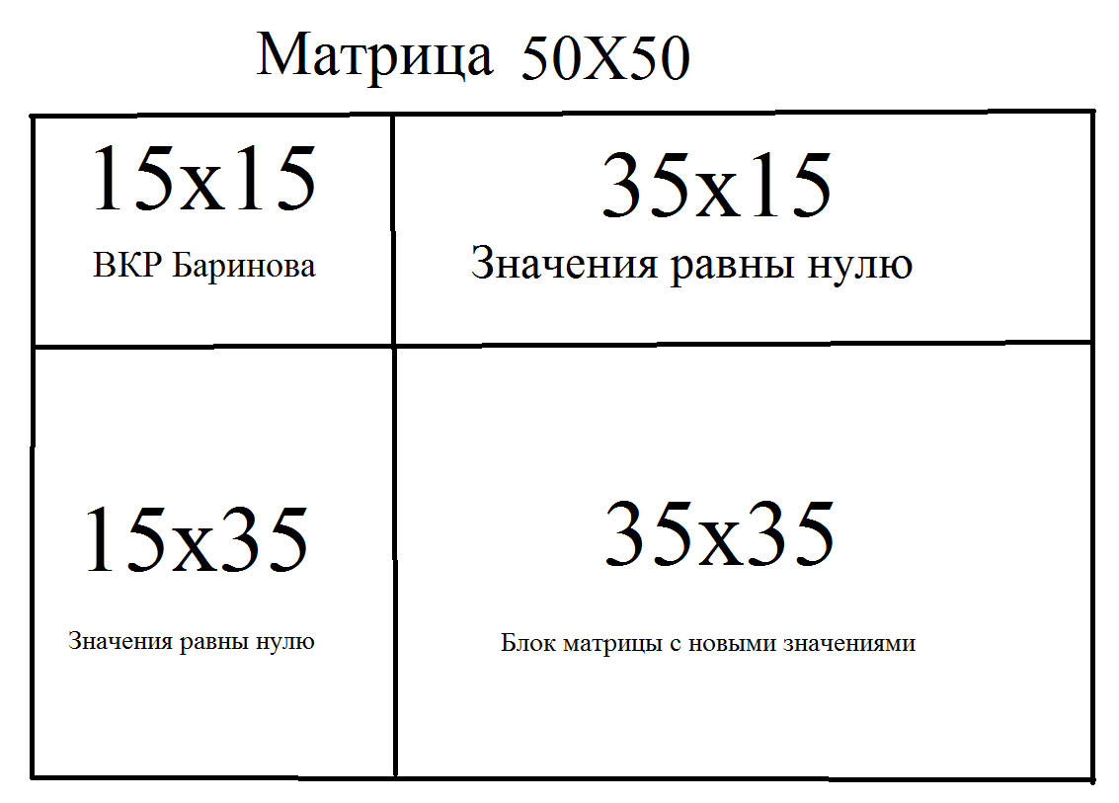
Два основных блока в матрицах

Slide 17
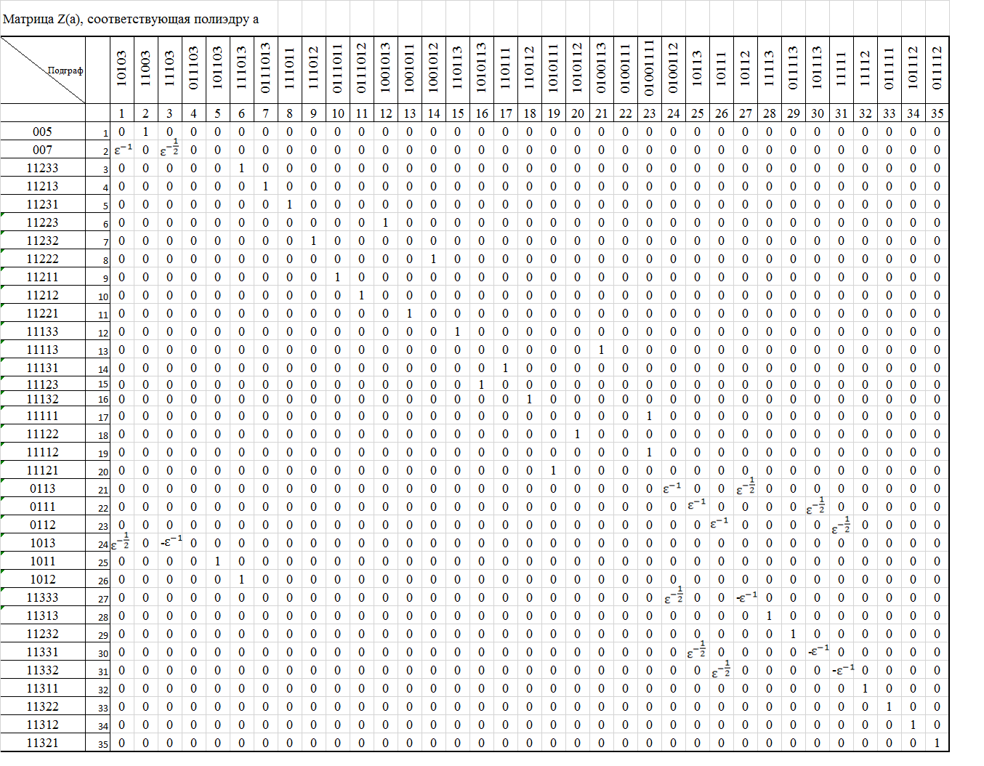
Матрица Z(а) соответствующая полиэдру а (35х35)

Slide 18
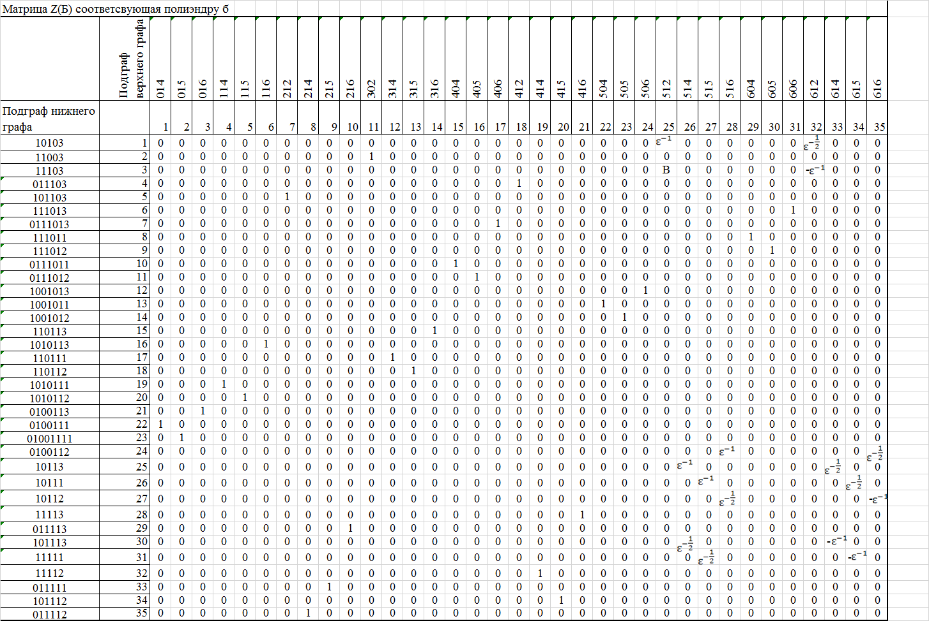
Матрица Z(б) соответствующая полиэдру б (35х35)

Slide 19
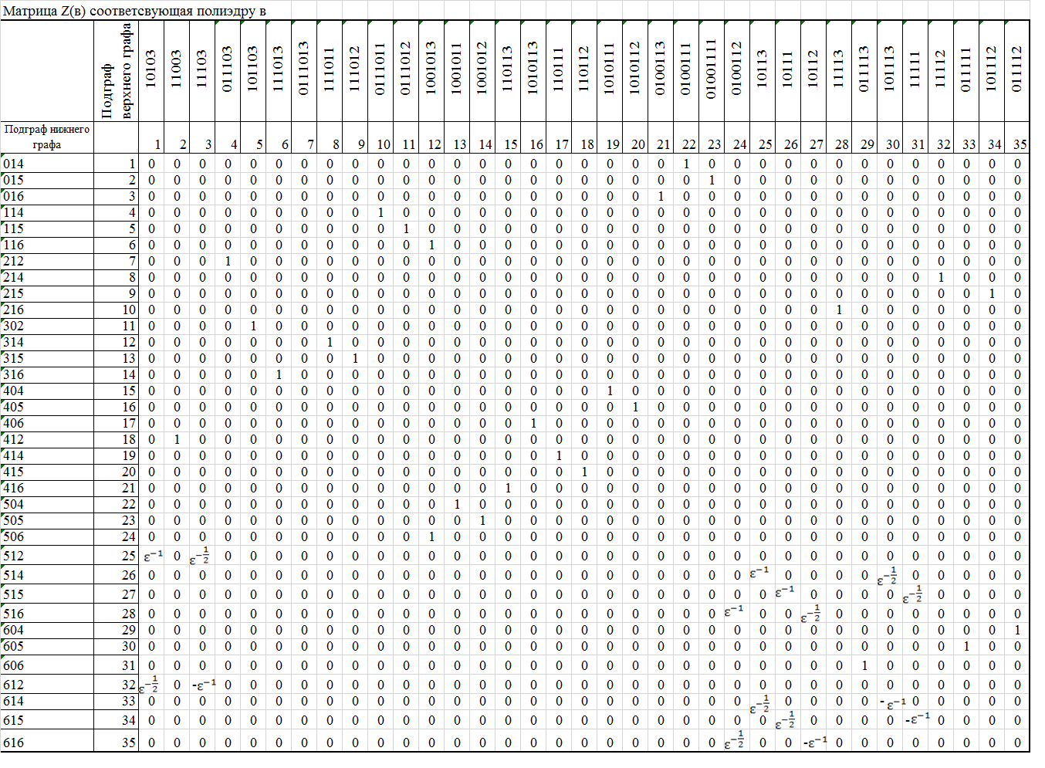
Матрица Z(в) соответствующая полиэдру в (35х35)

Slide 20
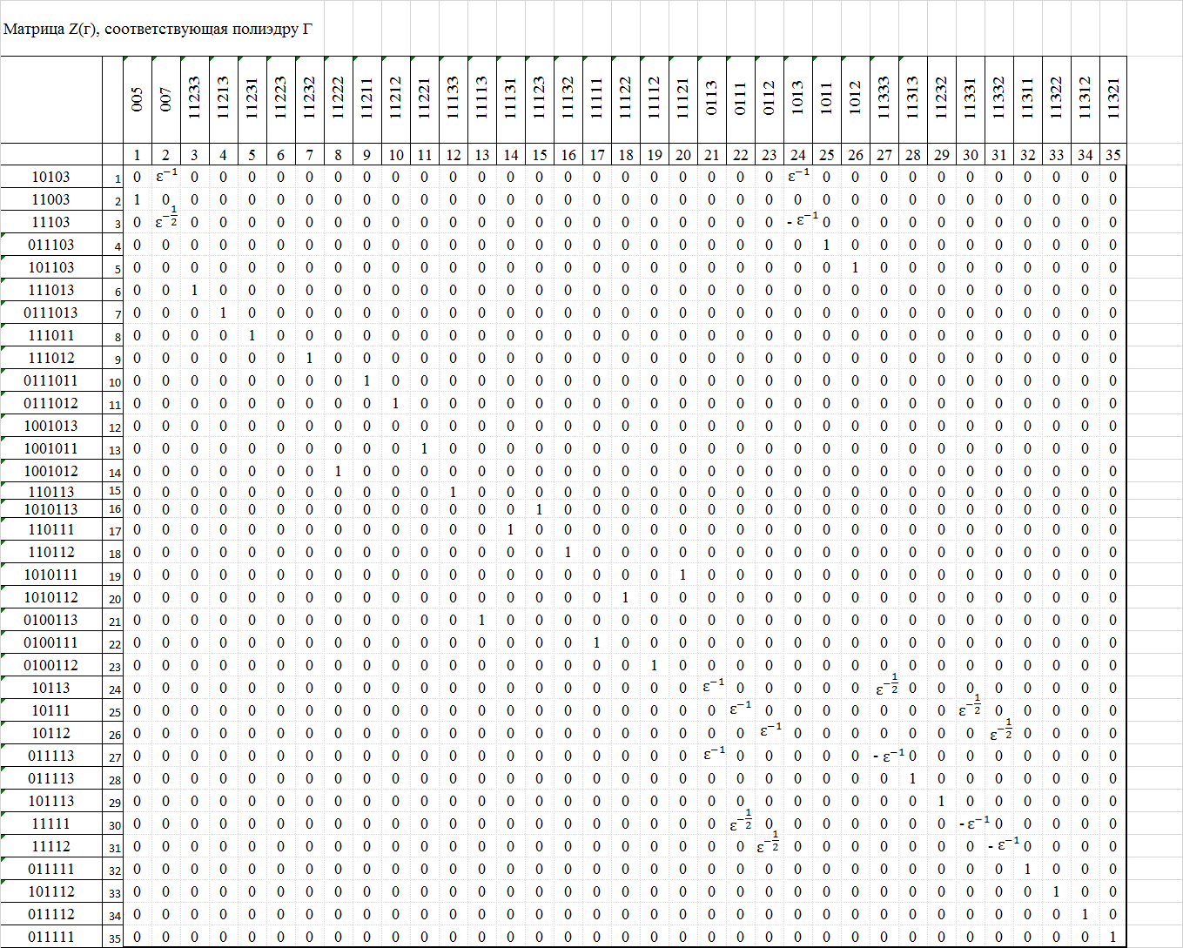
Матрица Z(г) соответствующая полиэдру г (35х35)

Slide 21
Вывод
Начато построение ɛ-ТКТП-представления группы кос с тремя нитями на графе с 6 вершинами.

Slide 22
Спасибо за внимание!
15

Slide 23
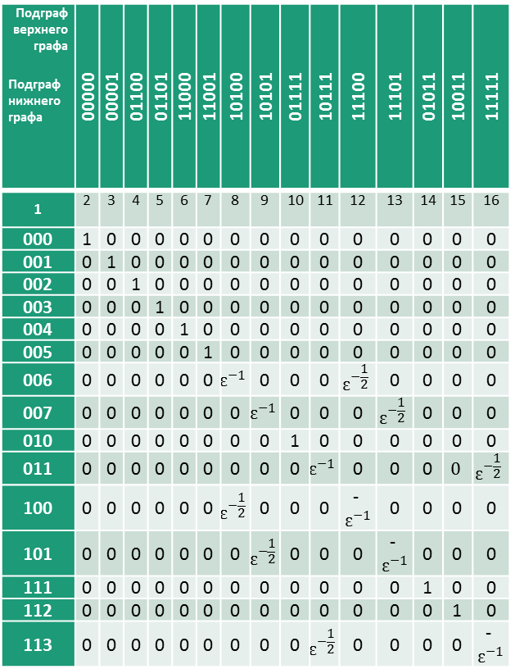
Матрица а из ВКР А.Баринова
Подграф верхнего графа Подграф нижнего графа | 00000 | 00001 | 01100 | 01101 | 11000 | 11001 | 10100 | 10101 | 01111 | 10111 | 11100 | 11101 | 01011 | 10011 | 11111
1 | 2 | 3 | 4 | 5 | 6 | 7 | 8 | 9 | 10 | 11 | 12 | 13 | 14 | 15 | 16
000 | 1 | 0 | 0 | 0 | 0 | 0 | 0 | 0 | 0 | 0 | 0 | 0 | 0 | 0 | 0
001 | 0 | 1 | 0 | 0 | 0 | 0 | 0 | 0 | 0 | 0 | 0 | 0 | 0 | 0 | 0
002 | 0 | 0 | 1 | 0 | 0 | 0 | 0 | 0 | 0 | 0 | 0 | 0 | 0 | 0 | 0
003 | 0 | 0 | 0 | 1 | 0 | 0 | 0 | 0 | 0 | 0 | 0 | 0 | 0 | 0 | 0
004 | 0 | 0 | 0 | 0 | 1 | 0 | 0 | 0 | 0 | 0 | 0 | 0 | 0 | 0 | 0
005 | 0 | 0 | 0 | 0 | 0 | 1 | 0 | 0 | 0 | 0 | 0 | 0 | 0 | 0 | 0
006 | 0 | 0 | 0 | 0 | 0 | 0 | $$ε^{−1}$$ | 0 | 0 | 0 | $$ε^{−\frac{1}{2}}$$ | 0 | 0 | 0 | 0
007 | 0 | 0 | 0 | 0 | 0 | 0 | 0 | $$ε^{−1}$$ | 0 | 0 | 0 | $$ε^{−\frac{1}{2}}$$ | 0 | 0 | 0
010 | 0 | 0 | 0 | 0 | 0 | 0 | 0 | 0 | 1 | 0 | 0 | 0 | 0 | 0 | 0
011 | 0 | 0 | 0 | 0 | 0 | 0 | 0 | 0 | 0 | $$ε^{−1}$$ | 0 | 0 | 0 | $$0$$ | $$ε^{−\frac{1}{2}}$$
100 | 0 | 0 | 0 | 0 | 0 | 0 | $$ε^{−\frac{1}{2}}$$ | 0 | 0 | 0 | -$ε^{−1}$ | 0 | 0 | 0 | 0
101 | 0 | 0 | 0 | 0 | 0 | 0 | 0 | $$ε^{−\frac{1}{2}}$$ | 0 | 0 | 0 | -$ε^{−1}$ | 0 | 0 | 0
111 | 0 | 0 | 0 | 0 | 0 | 0 | 0 | 0 | 0 | 0 | 0 | 0 | 1 | 0 | 0
112 | 0 | 0 | 0 | 0 | 0 | 0 | 0 | 0 | 0 | 0 | 0 | 0 | 0 | 1 | 0
113 | 0 | 0 | 0 | 0 | 0 | 0 | 0 | 0 | 0 | $$ε^{−\frac{1}{2}}$$ | 0 | 0 | 0 | 0 | -$ε^{−1}$

Slide 24
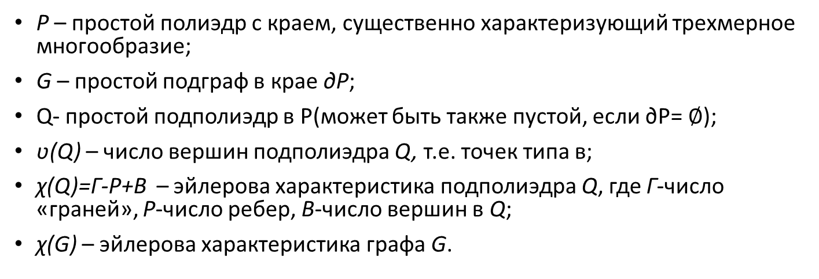

В основе ɛ-ТКТП лежит t-инвариант (Матвеев, Овчинников, Соколов, 1994), использующий свойство числа ɛ:
9
$$t\left(P,G\right)=ε^{−\frac{1}{2}χ\left(G\right)}\sum_{∂Q=G}{{\left(−ε\right)}^{−ʋ\left(Q\right)}ε^{χ\left(Q\right)}},$$
P – простой полиэдр с краем, существенно характеризующий трехмерное многообразие;
G – простой подграф в крае ∂P;
Q- простой подполиэдр в P(может быть также пустой, если ∂P= $∅$);
ʋ(Q) – число вершин подполиэдра Q, т.е. точек типа в;
χ(Q)=Г-Р+В – эйлерова характеристика подполиэдра Q, где Г-число «граней», Р-число ребер, В-число вершин в Q;
χ(G) – эйлерова характеристика графа G.

Slide 25
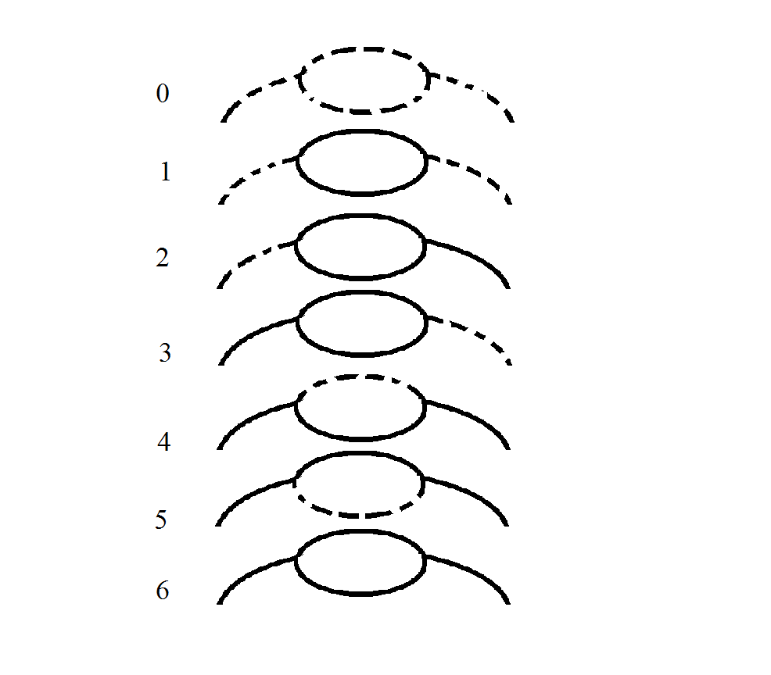
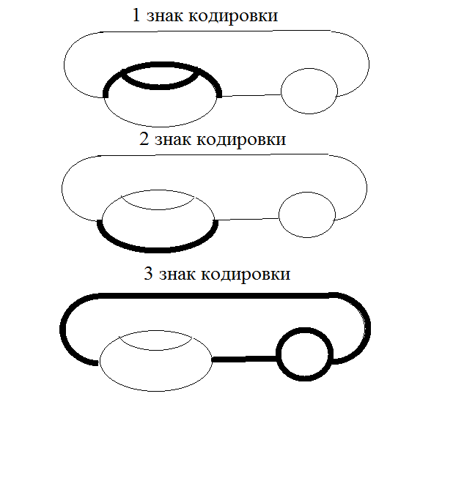
Пример кодировки

